Slide 1
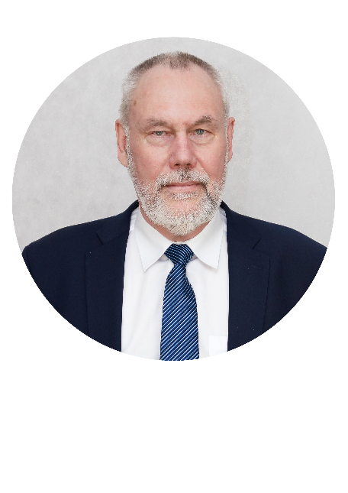

АКТУАЛЬНЫЕ ВОПРОСЫ ЗАЩИТЫ ИНФОРМАЦИИ
В ОРГАНАХ МЕСТНОГО САМОУПРАВЛЕНИЯ
НИКОЛАЙ СОРОКИН
Руководитель представительства
SearchInform в Сибирском ФО
+7 903 903 46 96
n.sorokin@searchinform.ru

Slide 2
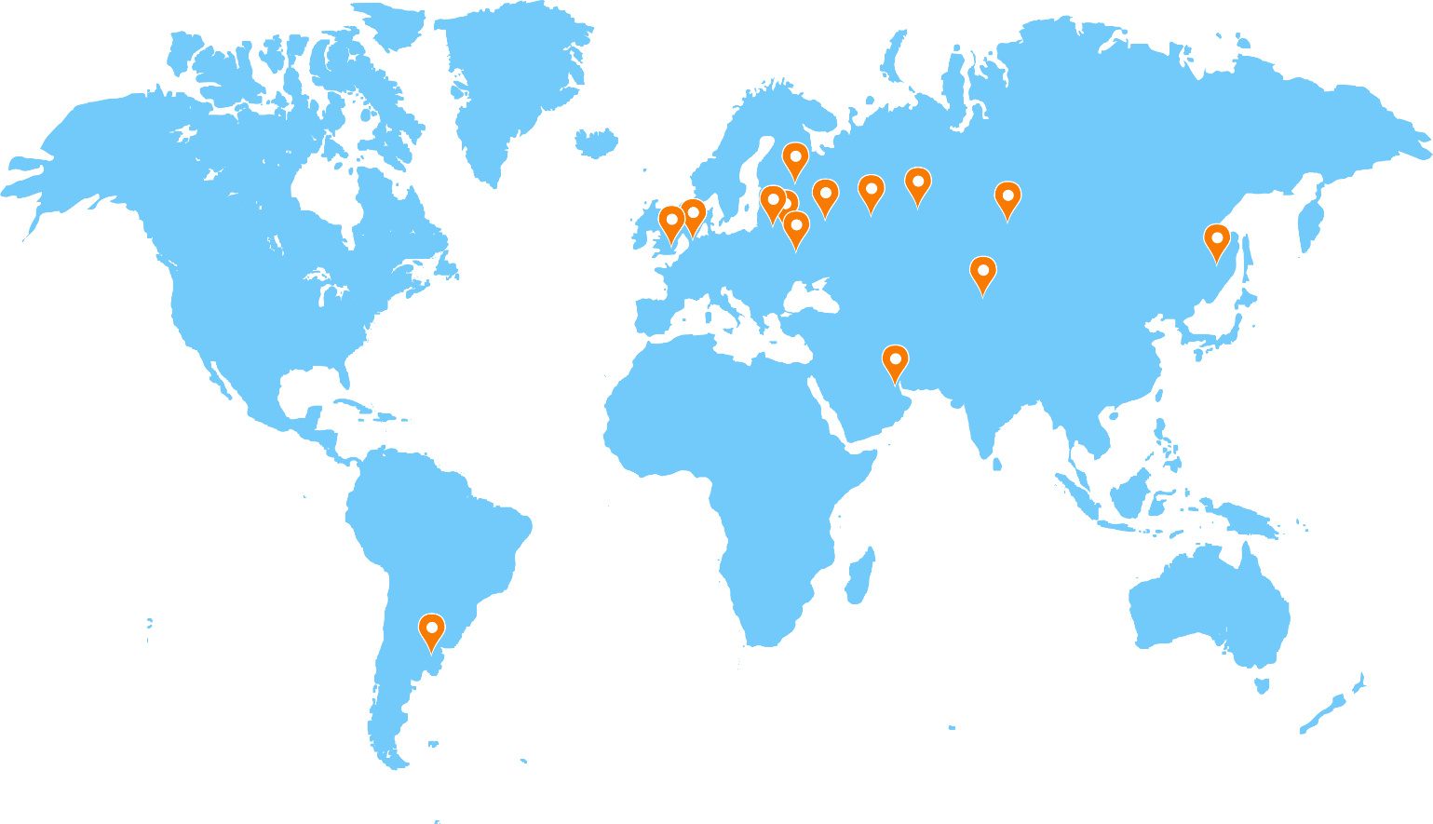

«СЁРЧИНФОРМ» СЕГОДНЯ
11 лет на рынке DLP, 22 года в IT
6 филиалов в России, а также
10 представительств за рубежом
Более 2000 клиентов в 12 странах мира
Более
1 000 000 ПК
под защитой
«КИБ СёрчИнформ»
«КИБ СёрчИнформ» включен в Реестр отечественного ПО
23 уголовных дела выиграно клиентами против инсайдеров
В 2017 году
«КИБ СёрчИнформ»
вошел в «магический квадрант» Gartner

Slide 3
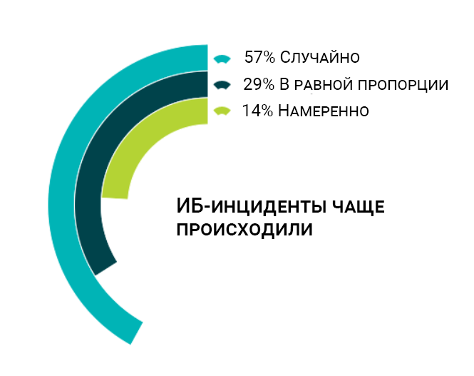
РЕЗУЛЬТАТЫ ИССЛЕДОВАНИЯ УРОВНЯ ИБ
Данные были получены в ходе серии конференций Road Show SearchInform 2017
в которой приняли участие 1806 ИБ-специалистов и экспертов России и СНГ.
УТЕЧКИ И ПОПЫТКИ КРАЖИ ИНФОРМАЦИИ
39%
ГОСОРГАНОВ СТОЛКНУЛИСЬ
С УТЕЧКАМИ КОНФИДЕНЦИАЛЬНЫХ
ДАННЫХ
17%
ОРГАНИЗАЦИЙ СМОГЛИ ПРЕСЕЧЬ
ПОПЫТКИ КРАЖИ ДАННЫХ

Slide 4
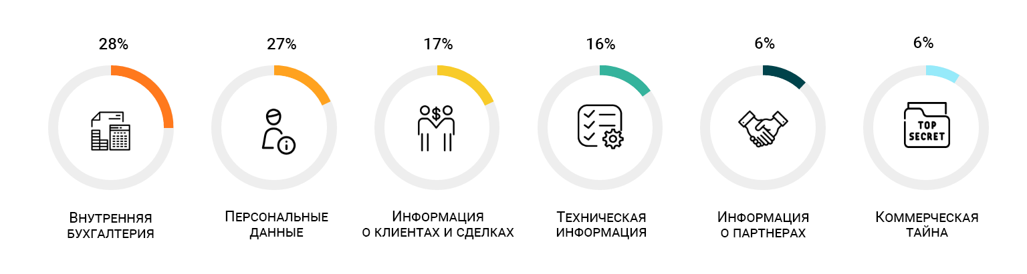
ИССЛЕДОВАНИЕ УРОВНЯ ИНФОРМАЦИОННОЙ
БЕЗОПАСНОСТИ В ГОСУДАРСТВЕННЫХ ОРГАНАХ
Данные были получены в ходе серии конференций Road Show SearchInform 2017
в которой приняли участие 1806 ИБ-специалистов и экспертов России и СНГ.

Slide 5
ТРЕБОВАНИЯ ФЗ-152
персональные данные должны храниться в недоступном для широкой публики месте;
доступ к ним должен быть строго регламентирован;
чувствительная информация должна быть поделена на группы, к каждой из которых применяется свой регламент доступа.

Slide 6
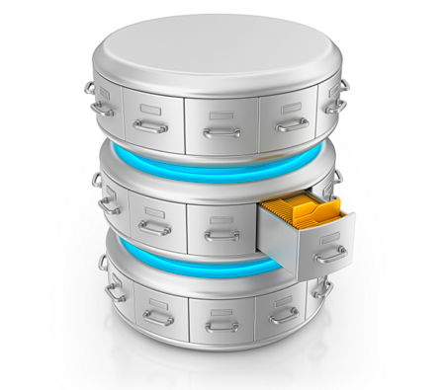
КЕЙСЫ. ДАННЫЕ НА ПРОДАЖУ
Московский центр экономической безопасности (МЦЭБ) предложил изданию «Ведомости» приобрести за 1 200$ базу паспортных данных москвичей.
В общей сложности – данные более 16 млн бывших и нынешних жителей столицы.

Slide 7

ВИДЫ УТЕЧЕК
передача по незащищенным каналам
утеря или неправильное уничтожение документа
излишняя разговорчивость сотрудника
работа с документами ограниченного доступа при посторонних лицах
использование сведений ограниченного доступа
наличие в повседневных документах информации ограниченного доступа
самовольное копирование информации

Slide 8
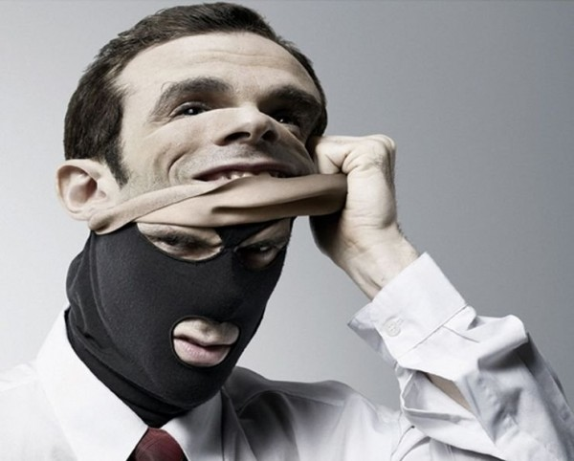
КЕЙСЫ. ДАННЫЕ О ЗАРПЛАТАХ
Данные о зарплатах чиновников Новосибирской области «утекли» в СМИ.
Анонимный источник разослал в редакции документы с данными о зарплатах руководителей государственных учреждений Новосибирской области за первое полугодие 2016 года. Для рассылки неизвестный использовал обычную почту.

Slide 9
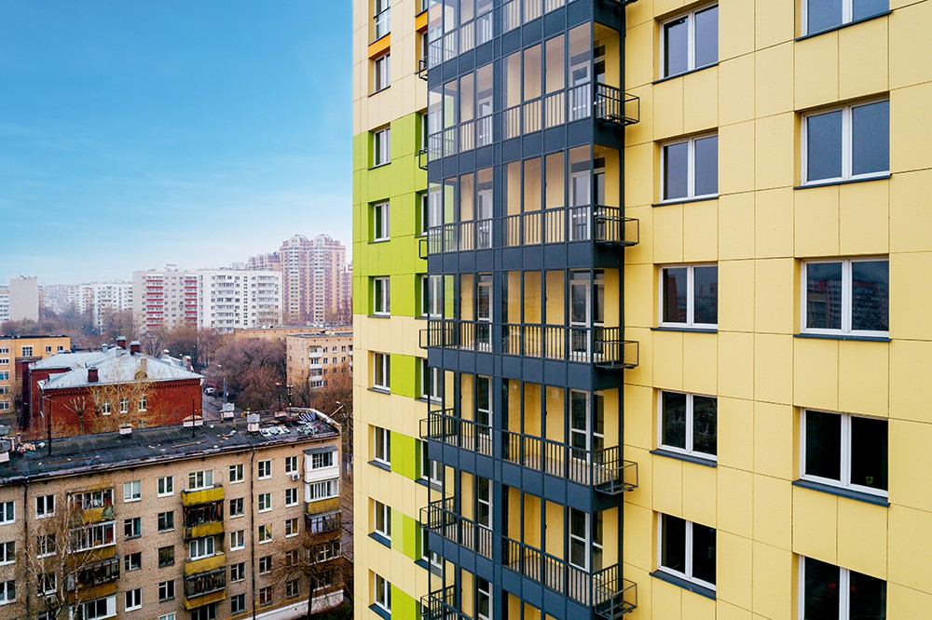
КЕЙСЫ. ПЕРСОНАЛЬНЫЕ ДАННЫЕ КЛИЕНТОВ
В мае 2016 года «Омская энергосбытовая компания» вместе с официальным ответом на обращение сотрудник компании отправил клиенту список всех жильцов многоквартирного дома.
В документе содержались не только фамилии с инициалами, адреса, сведения о количестве жильцов в каждой квартире, но и номера лицевых счетов.

Slide 10

ЧЕМ ОПАСНО?
репутационные риски
жалобы и иски со стороны граждан
приостановка или прекращение обработки персональных данных в учреждении
привлечение руководителя и иных должностных лиц учреждения к ответственности

Slide 11



ИНСТРУМЕНТЫ ИНФОРМАЦИОННОЙ БЕЗОПАСНОСТИ ДЛЯ КОМПЛЕКСНОЙ ЗАЩИТЫ
КИБ СЕРЧИНФОРМ
TIMEINFORMER
СЁРЧИНФОРМ SIEM
Предотвращение утечек
Контроль рабочего времени
Выявление угроз в режиме онлайн

Slide 12
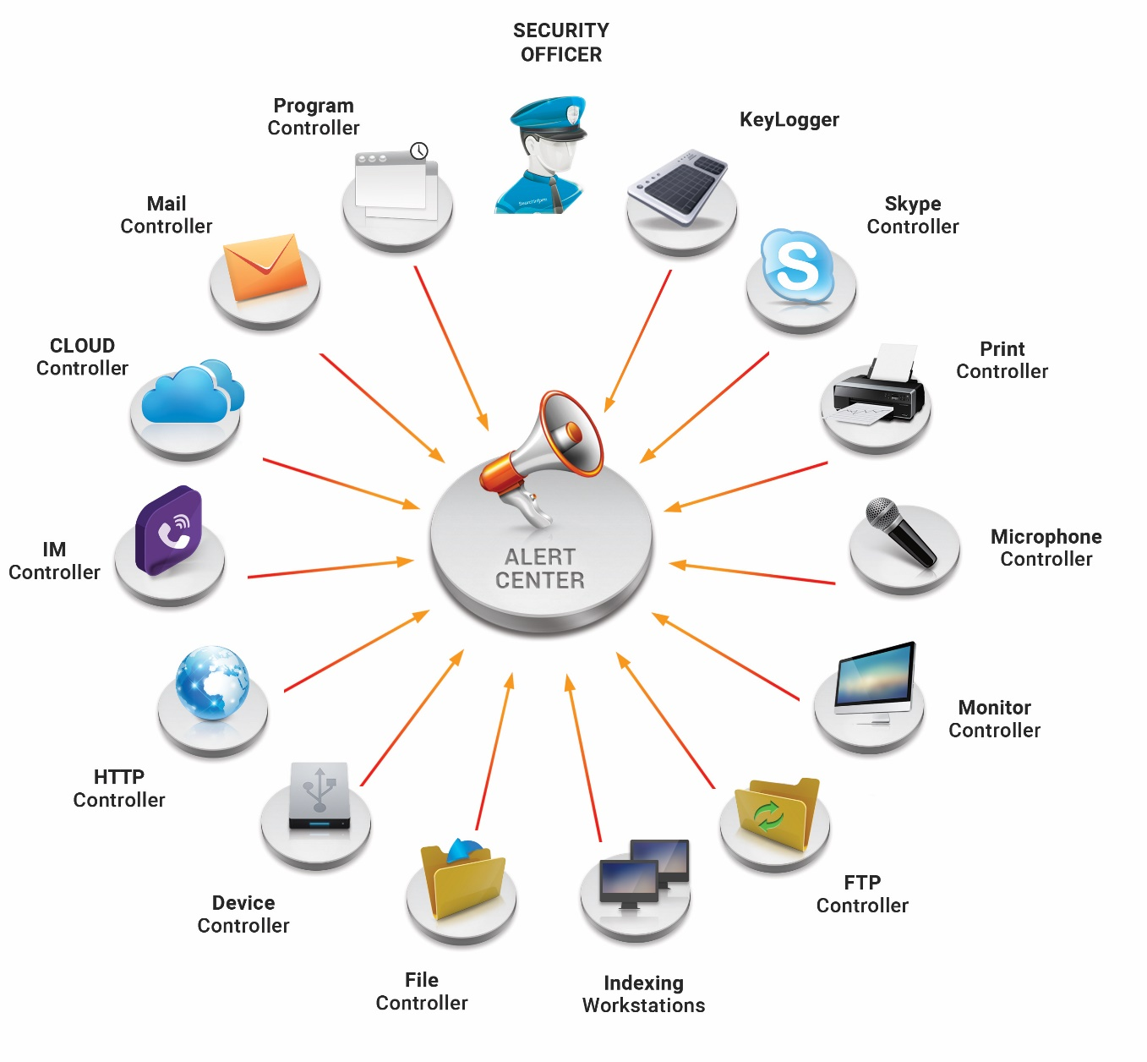
DLP-система
«КИБ СёрчИнформ»
КИБ состоит из модулей, каждый из которых контролирует свой канал передачи информации. Система показывает, какой путь проходят данные, и делает прозрачными все коммуникации.

Slide 13
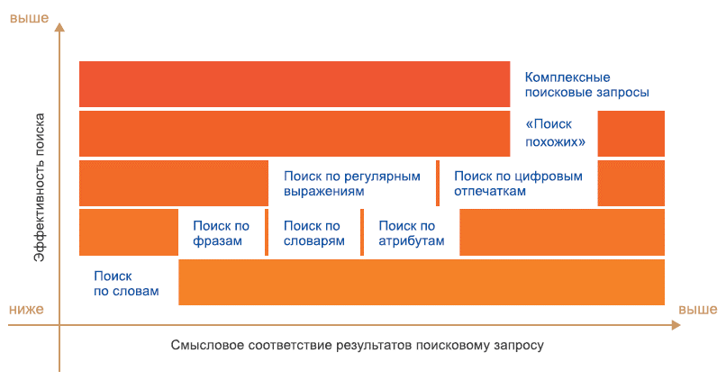
ВИДЫ ПОИСКА

Slide 14
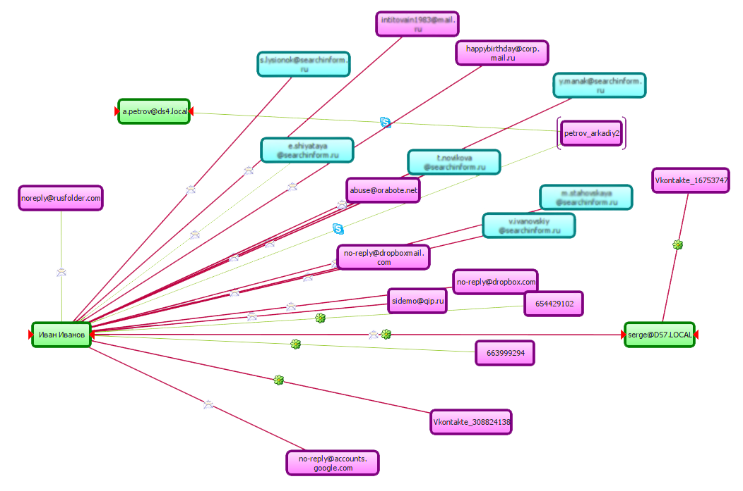
ПОВЕДЕНИЕ ПОЛЬЗОВАТЕЛЕЙ
Программа показывает отношения между пользователями внутри корпоративной сети, а также контакты сотрудников с внешними адресатами.
Наглядно представлены количество сообщений между ними и все каналы коммуникации (почта, Skype, ICQ, Viber).

Slide 15
КОНТРОЛЬ ПРИВИЛЕГИРОВАННЫХ ПОЛЬЗОВАТЕЛЕЙ
РАЗГРАНИЧЕНИЕ ПРАВ ДОСТУПА
АУДИТ ДЕЙСТВИЙ ПОЛЬЗОВАТЕЛЕЙ
КОНТРОЛЬ ПОДКЛЮЧЕНИЯ USB-УСТРОЙСТВ С ПОДДЕРЖКОЙ ШИФРОВАНИЯ

Slide 16


КОНТРОЛЬ ПОЛЬЗОВАТЕЛЕЙ
MonitorController
  Делает снимки экранов рабочих компьютеров по расписанию или событию (запуск программы/процесса и др.).
  Отображает рабочие столы в режиме реального времени.
  Записывает видео происходящего на экране.
MicrophoneController
  Непрерывная запись.
  Запись при запуске определенных программ/процессов.
  Запись при обнаружении речи.
  Вещание в режиме онлайн.

Slide 17
Сохранность
конфиденциальных данных
вашей компании зависит от вас!
НИКОЛАЙ СОРОКИН
+7 903 903 46 96
n.sorokin@searchinform.ru

